Slide 1
PETAK, 20.3.2020.
Hrvatski jezik
Priroda i društvo
Likovna kultura
TZK

Slide 2
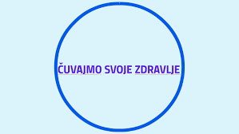
PRIRODA I DRUŠTVO Čuvajmo svoje zdravlje
otvorite radnu bilježnicu na 63. i 64. str. i riješi sve zadatke
čuvaj svoje zdravlje tako što ćeš boraviti na svježem zraku, zdravo se hraniti, održavati higijenu…

Slide 3
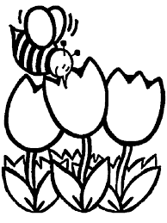
HRVATSKI JEZIK Tamara Vrbanović: Vjesnici proljeća
pročitaj si još jednom tekst Vjesnici proljeća na 90. str. u udžbeniku
riješi zadatke na 90., 91.,92. str. Imaš vremena do ponedjeljka 23.3.2020. kada očekujem fotografije zadaće

Slide 4
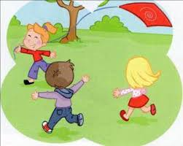
TJELESNA I ZDRAVSTVENA KULTURA
izađite van na svježi zrak i napravite osnovne vježbe
igraj se, šeći, odmaraj u prirodi…

